Slide 1
Zachowując przykazania pogłębiam więź z Bogiem
Dziś jest 10.02.2014 r.
Do wakacji pozostało 137 dni

Slide 2
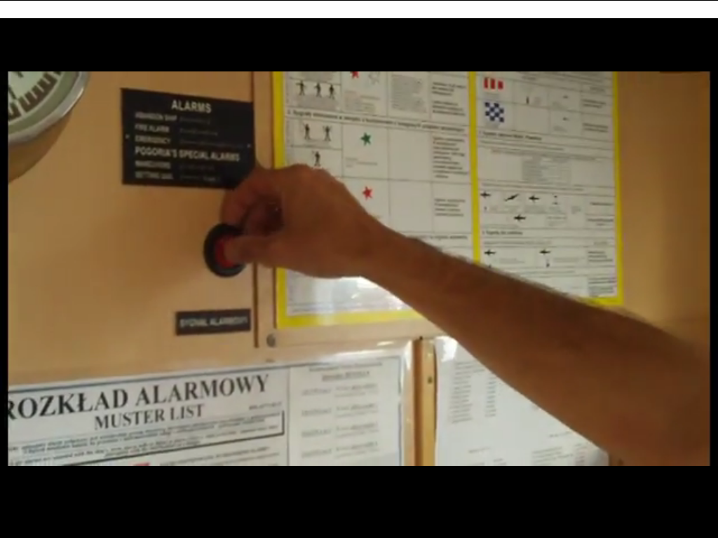
Człowiek za burtą!
Podręcznik, str. 80

Slide 3
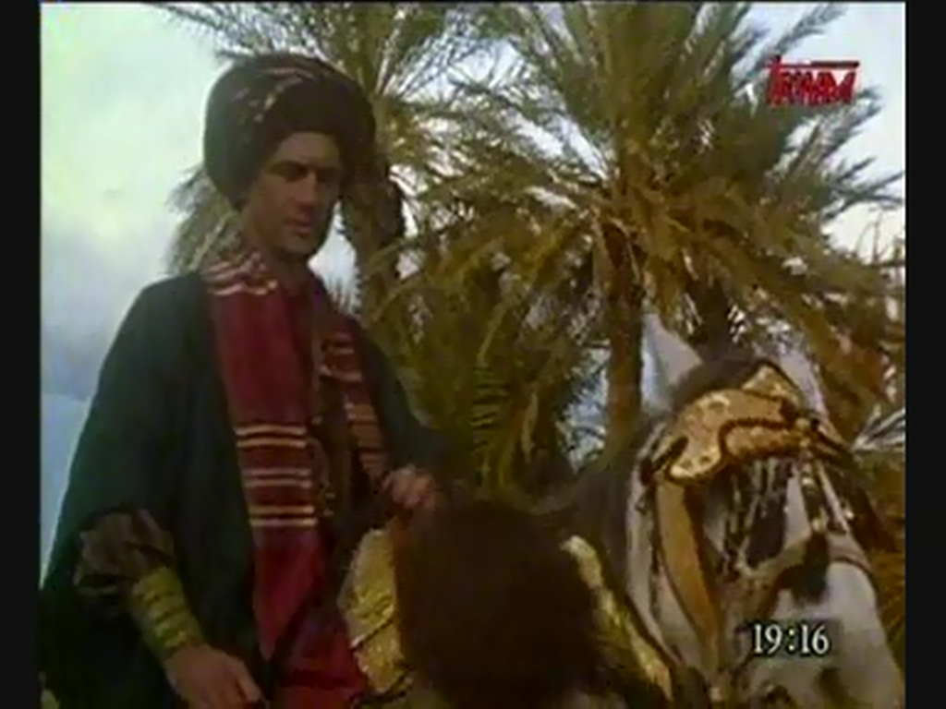
Bogaty młodzieniec
Podręcznik, str. 81

Slide 4
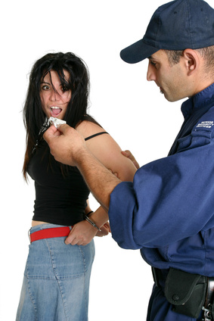
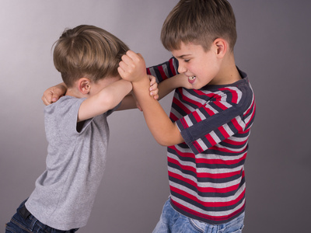
Jak ustrzec się przed „utonięciem w grzechach”?

Slide 5
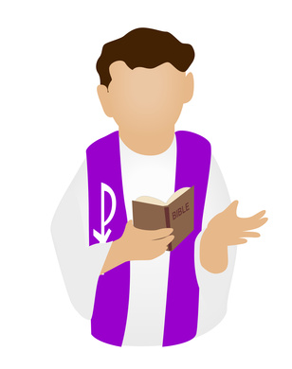
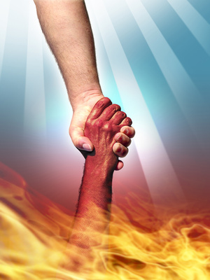
W jaki sposób możemy pogłębiać więź z Bogiem?
Podręcznik, str. 82
Karta pracy, str. 29
Karta pracy, str. 30

Slide 6
Notatka
Bóg pragnie bliskiej więzi z człowiekiem, dlatego wybrał naród, z którym zawarł Przymierze. Przez Izraelitów chciał się objawić także innym narodom. Obiecał troszczyć się o swój lud, opiekować się nim, jak ojciec opiekuje się swoim dzieckiem. Dał też Izraelitom prawo zawarte w Dekalogu, które mieli przestrzegać. Dzięki niemu Izraelici mieli pewność Bożego błogosławieństwa.

